Slide 1

Connect to EV3
Ver α1.0.0
Reference book
Author
Koushiro Achioku
(Higashiyama High School/FARst)

Slide 2
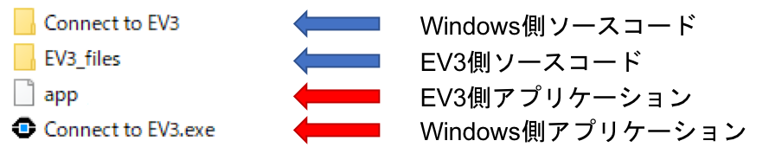
⓪はじめに
この度は「Connect to EV3」をダウンロードしていただきありがとうございます。このソフトはOSにEV3rtを搭載したインテリジェントブロックと、Windows PCをBluetooth経由仮想シリアルポート通信でセンサー値を監視します。EV3標準ソフトウェアの機能をEV3rtでも実現しようとして開発いたしました。なお、開発者は高校生である私であり、決して上手くプログラムできているとは言えません。その事を理解の上、ご使用ください。また、本書にこのプログラムのライセンス関係も記しておりますので、よくご確認ください。
①ソフトウェア
本ソフトウェアではWindows側のアプリケーションが既にコンパイルしてあります。本ソフトの基本機能であるセンサー値の監視のみの使用であれば、これらを使用していただくと比較的簡単に扱えます。
EV3側はご自身のVer.を確認の上コンパイルしてください。
EV3側：app (code: TOPPERS/EV3rt)
Windows側：Connect to EV3.exe (code: Visual C#)
また、フォルダ内にソースコードも同梱しております。自己責任ではありますが、コードの書き換えをしていただいても構いません。ご自分のチームに合わせてカスタマイズしてみてください。ただし、HiTechnic Color Sensor対応の関係で、β7.1以上が必要です。
EV3側：EV3_files (code: TOPPERS/EV3rt)
Windows側：Connect to EV3 (code: Visual C#)

Slide 3
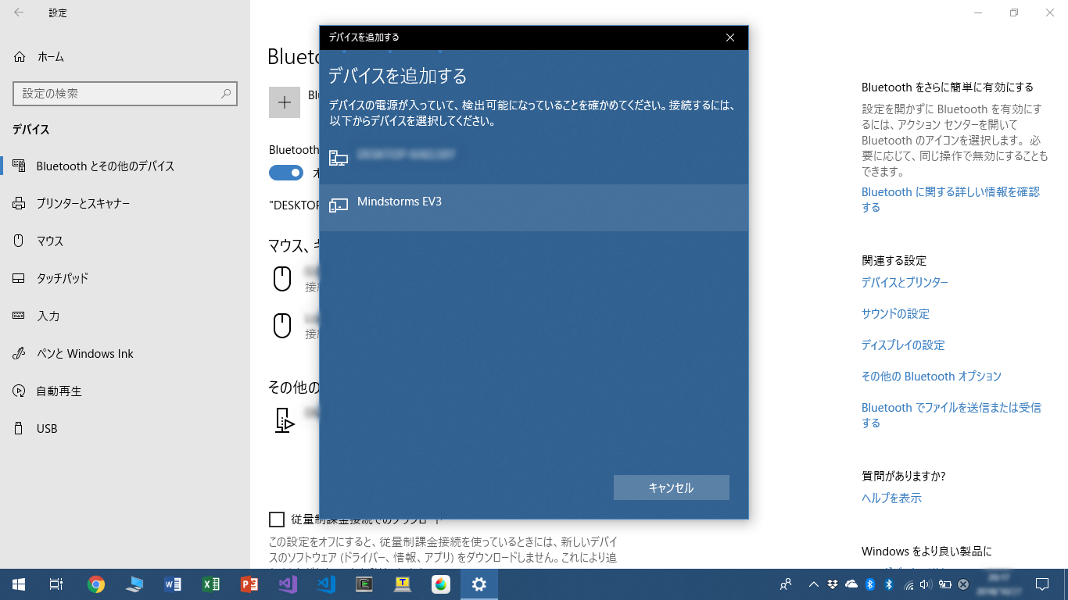
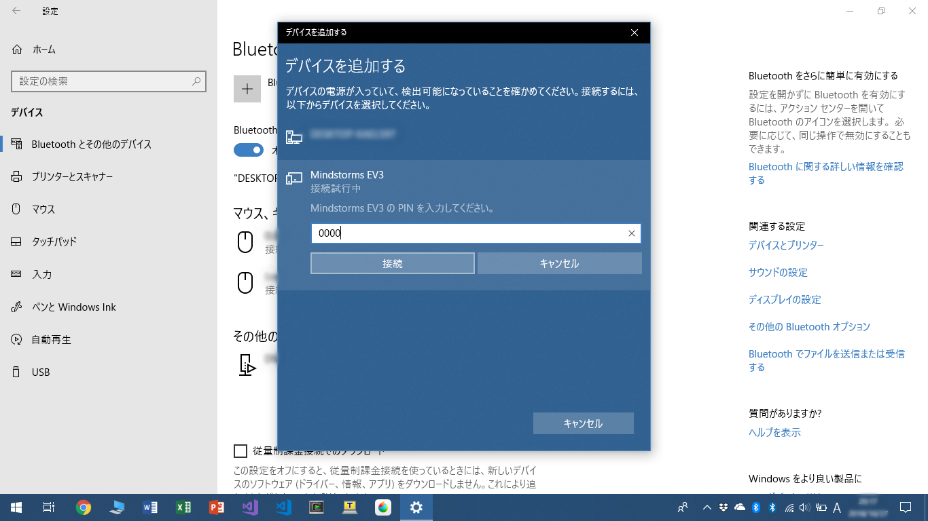
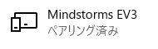
②接続方法(Bluetooth)
本ソフトはBluetooth経由の仮想シリアルポートを使用しており、Bluetoothの接続が複雑です。以下の手順に従い、接続を完了してください。
(ⅰ)Windows PCとEV3をBluetoothで接続
まずは通常通りPCとEV3をBluetoothで接続してください。
Windows標準の設定を使用する場合は以下の通りです。
「Mindstorms EV3」を選択してください。
パスコードは rc.conf.ini にて設定されている Pincode です。
デフォルトは「0000」になっています。
ペアリング済みと表示されれば接続完了です。

Slide 4
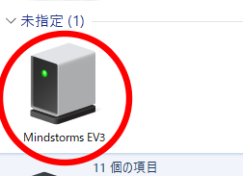
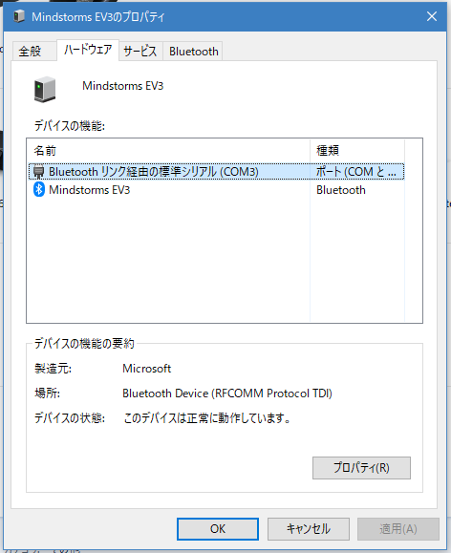
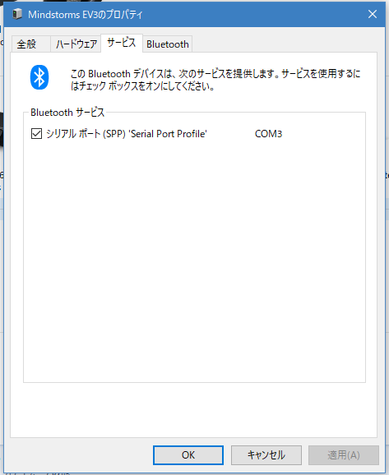
ここで、本ソフトを使うにあたりどのCOMポートに接続されたかを確認する必要があります。以下、接続したCOMポートの確認方法を記します。
「コントロールパネル→ハードウェアとサウンド→デバイスとプリンター」にアクセス。「Mindstorms EV3」を選択。
「プロパティ」を開いて「ハードウェア」もしくは「サービス」タブを選択。この欄にかかれているCOMポートが接続元です。
今回の例の場合は「COM3」となります。このCOMポートを必ず控えておいてください。
また、Windows標準のBluetoothが不安定な場合、TOSHIBA製Bluetoothスタックを使用すると安定性が向上します。以下、TOSHIBA製Bluetoothスタックでの接続方法を記します。

Slide 5
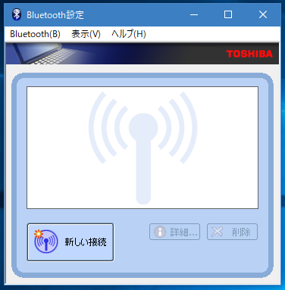
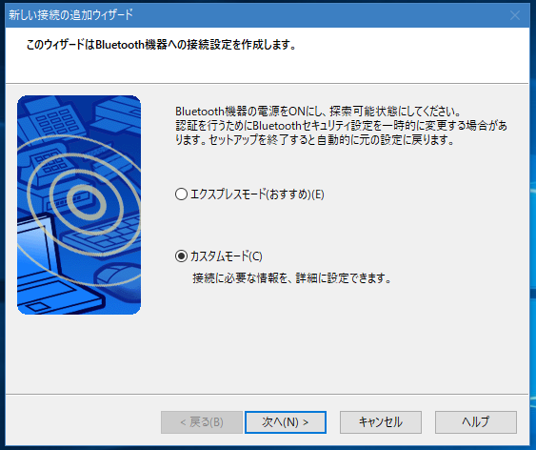
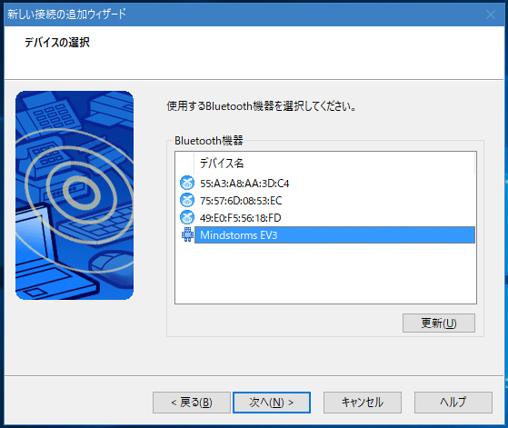
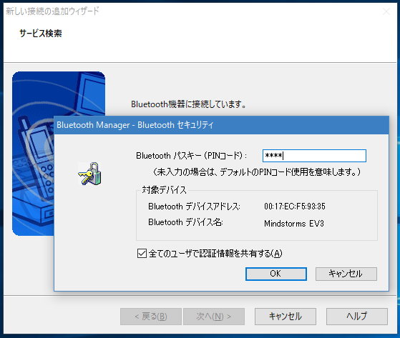
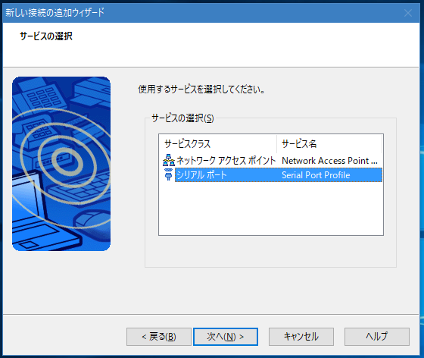
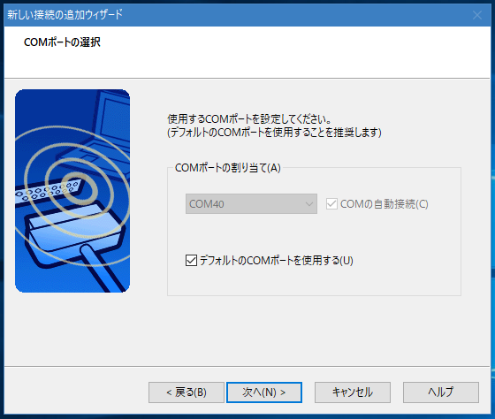
まずは「新しい接続」を押し、カスタムモードで接続を進めます。(接続先が無い場合は自動で接続画面に切り替わります。)
検索が終了したら、「Mindstorms EV3」を選択してください。パスコードは rc.conf.ini にて設定されている Pincode です。
デフォルトは「0000」になっています。
サービス選択画面では「シリアルポート」を選択してください。
次のCOMポート選択画面では接続元のCOMポートを選択します。こだわりがなければデフォルトのままで構いません。

Slide 6
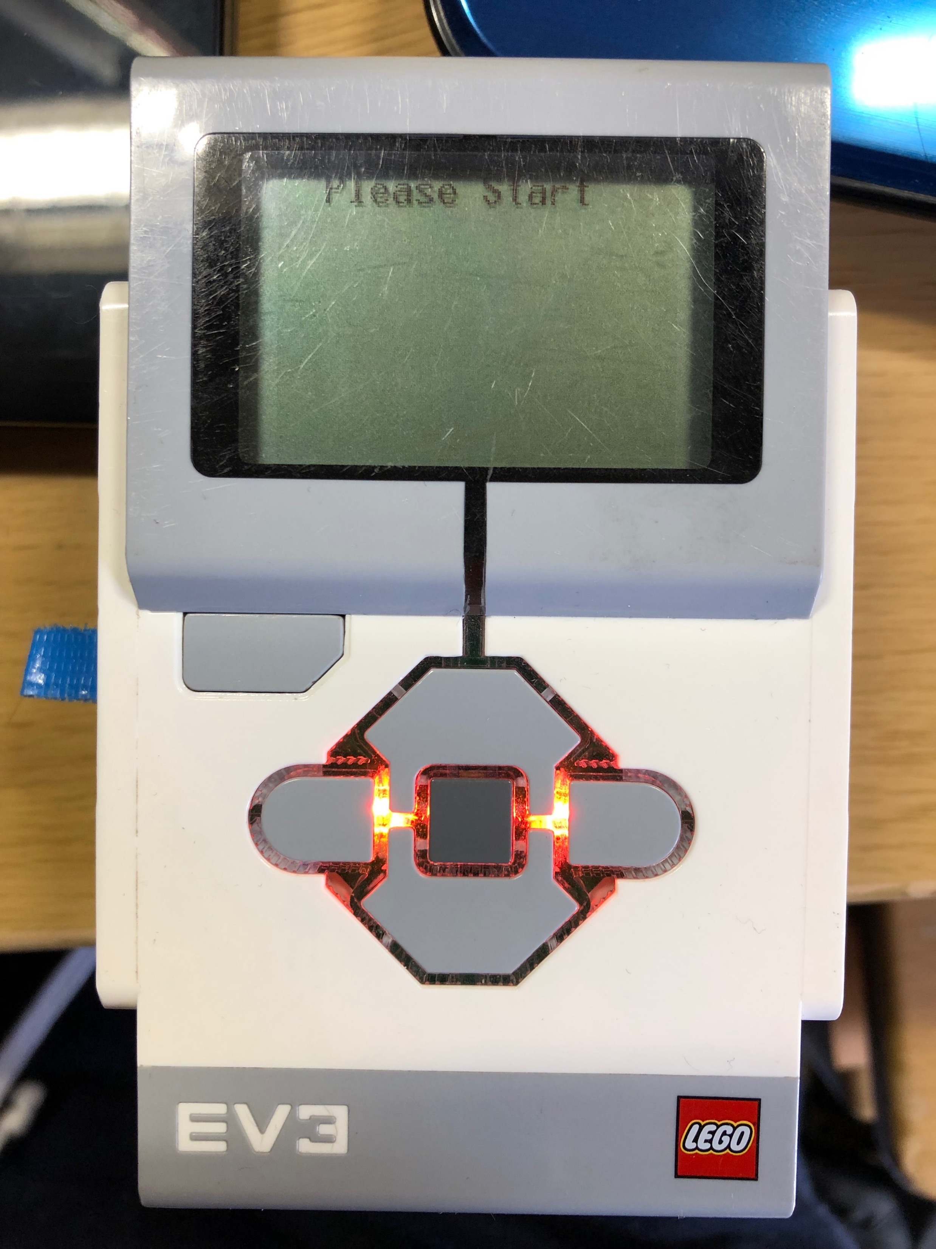
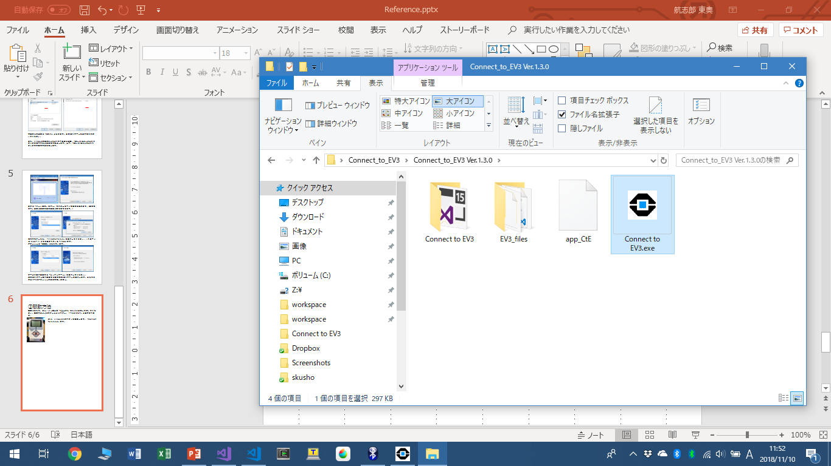
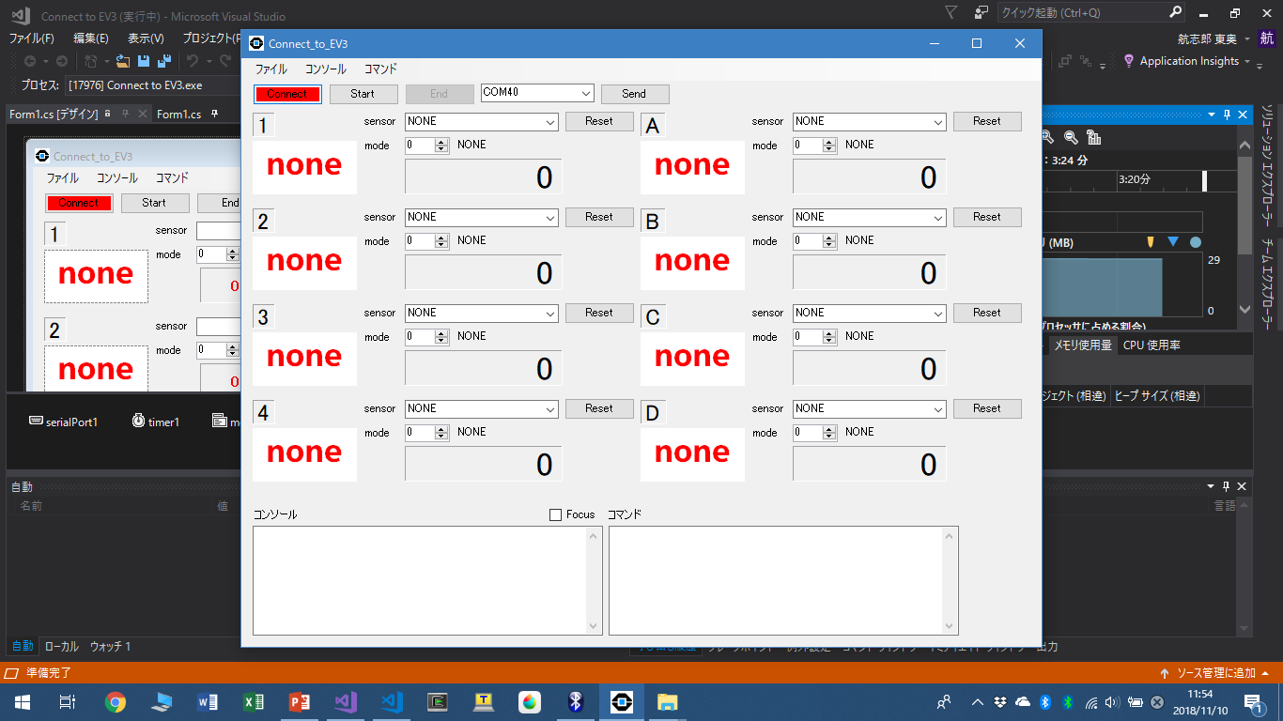
③起動方法
起動にあたり、コンパイル済みの「app」をEV3に送信しておいてください。起動するとLEDがオレンジに点灯し、「Press Start」と表示されます。この状態で次に進んでください。
次に、Windows側のアプリを起動します。「Connect to EV3.exe」です。
起動すると以下のような画面が表示されます。まずはCOMポートを設定してください。これは先ほどのBluetoothの接続の際に控えたCOMポートです。次に、赤い「Connect」ボタンを押して、COMポートを開通させてください。(開通する前に、Tera Term等の接続は全て切断してください。)開通できればボタンが緑色に変わります。開通できなかった場合、例外が発生し、エラーが起こります。この時点では、EV3側には何も変化は起きません。

Slide 7
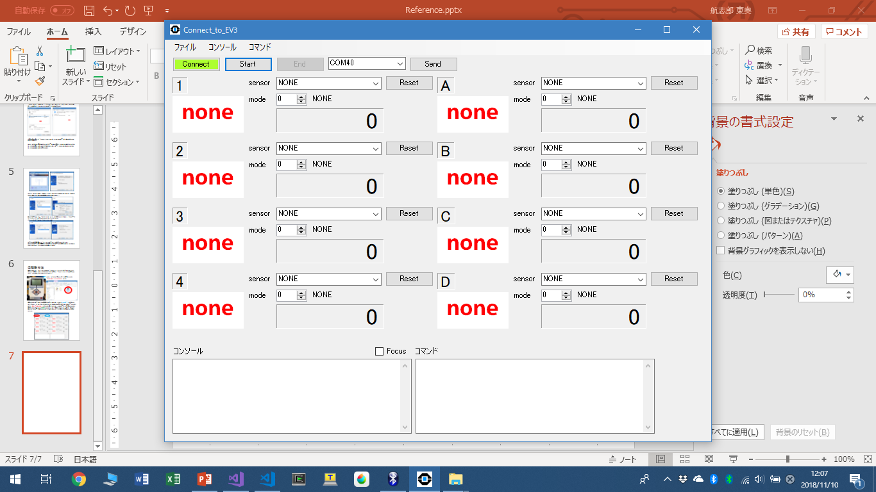
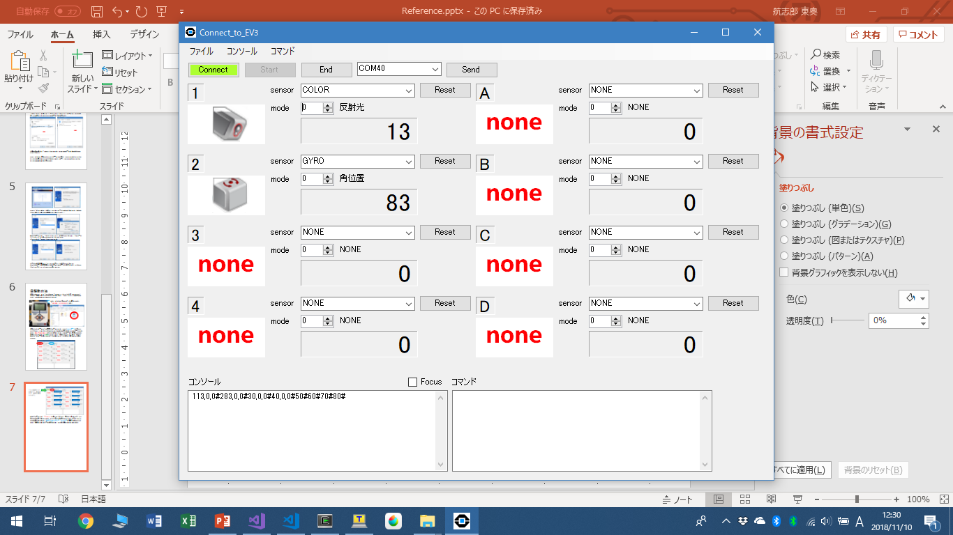
これが接続された状態です。再度押せば、接続は解除されます。
接続が完了したら、「Start」を押してください。正常に作動すれば、EV3側での送受信が始まります。センサー値を取得するにはセンサーをConfigする必要があるので、各ポートのモーター・センサーを正確に選んでください。間違ったセンサーを選択すると、EV3側が固まってしまいます。
このようにセンサー値がリアルタイムで表示されます。また、角ポートのmodeを変更することで、取得する値を変えることができます。「Reset」ボタンはジャイロセンサーとモーターのみ有効です。その他センサー別の各種設定は別の項で説明いたします。
終了時は必ず「End」を押した後、「Connect」をもう一度押しシリアルポートを閉じてください。この作業を怠ると、EV3において次回app起動時にクラッシュします。

Slide 8
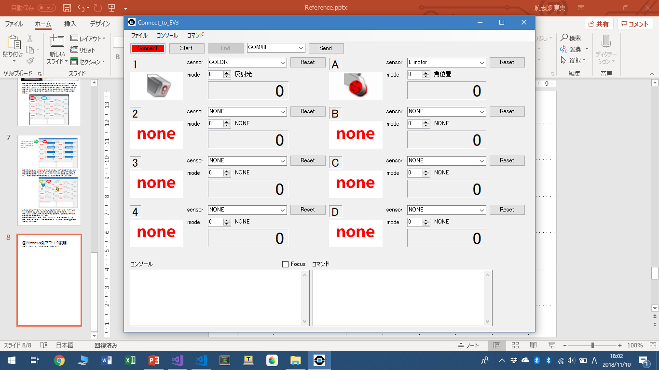
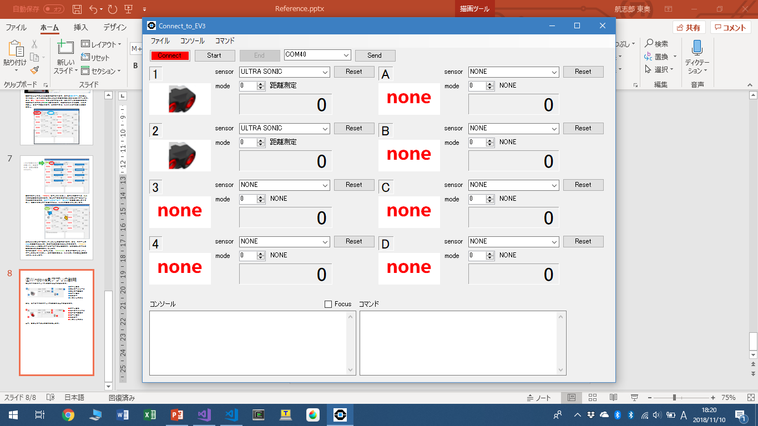
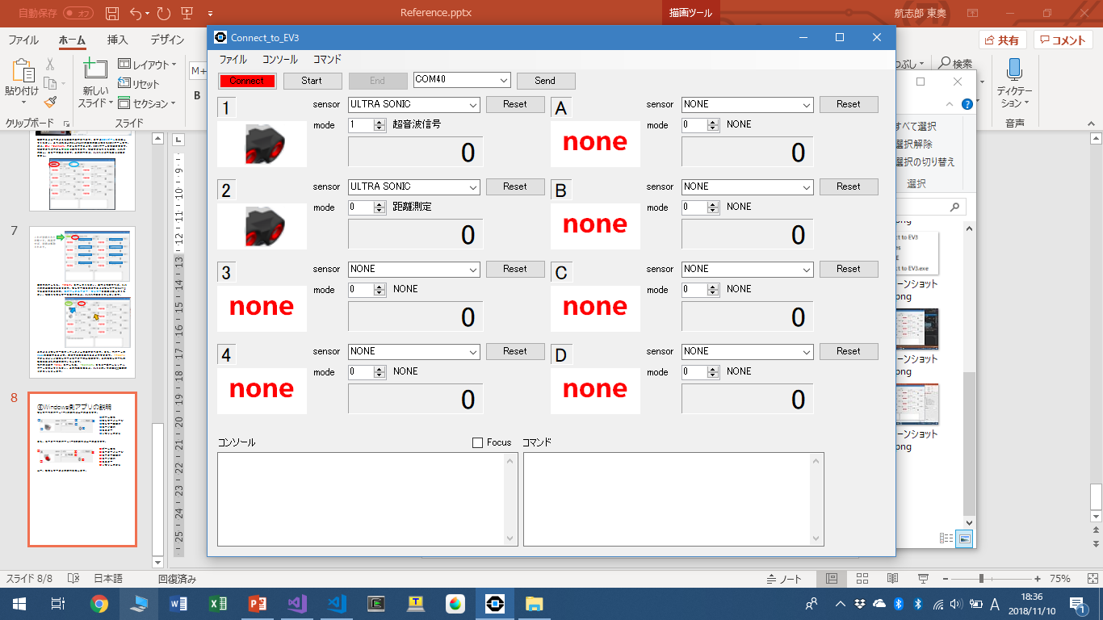
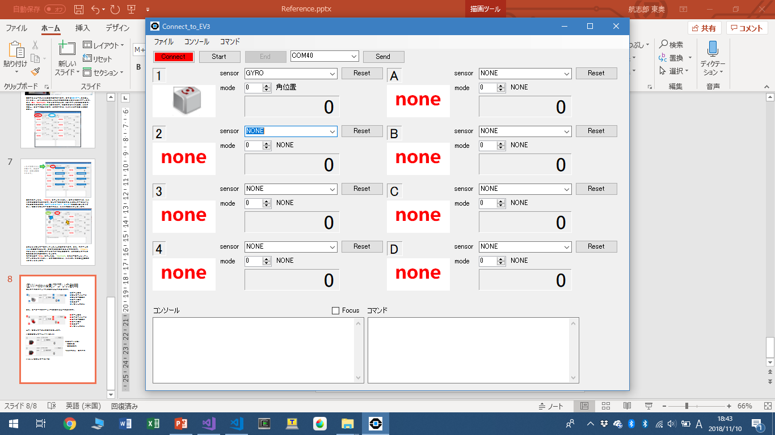

④Windows側アプリの説明
センサー用のポート1～4の説明は以下の通りです。
また、モーター用のポートA～Dの説明は以下の通りです。
以下、各センサーごとの説明を記します。
(ⅰ)超音波センサー[ULTRA SONIC]
(ⅱ)ジャイロセンサー[GYRO]
①
③
①ポート番号
②センサーイメージ
③センサー種選択
④モード選択
⑤モニター
⑥リセットボタン
④
⑥
②
⑤
①
③
①ポート番号
②モーターイメージ
③モーター種選択
④モード選択
⑤モニター
⑥リセットボタン
④
⑥
②
⑤
測定モード(2種)
0:距離測定
1:超音波信号
Resetボタン：使用不可
測定モード(2種)
0:角位置
1:角速度
Resetボタン：使用可
(使用後、センサー値が勝手に増減する可能性があります。その場合は静止するまでResetを押し続けてください。)

Slide 9
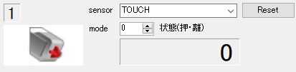
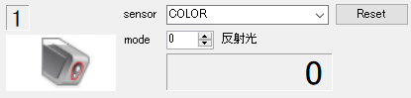
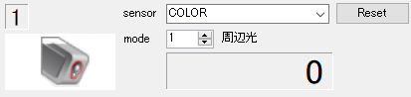
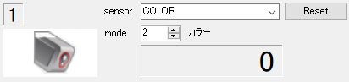
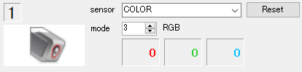
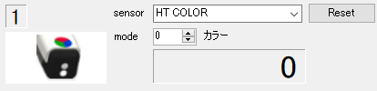
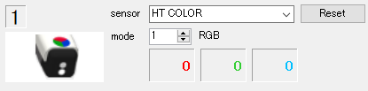
(ⅲ)タッチセンサー[TOUCH]
(ⅳ)カラーセンサー[COLOR]
(ⅴ)HiTechnic カラーセンサー[HT COLOR]
測定モード(1種)
0:状態(押・離)
Resetボタン：使用不可
測定モード(4種)
0:反射光
1:周辺光
2:カラー
3:RGB
Resetボタン：使用不可
測定モード(2種)
0:カラー
1:RGB
Resetボタン：使用不可

Slide 10
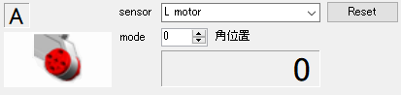
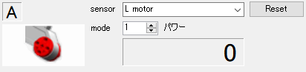
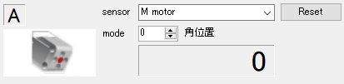
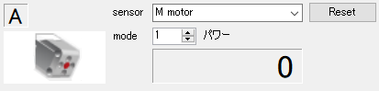
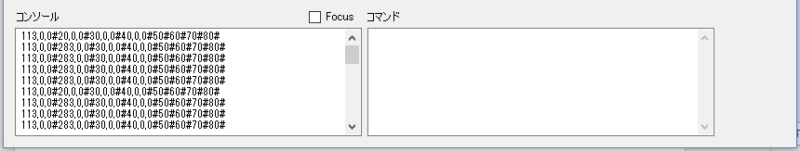
また、モーターに関しては以下の通りです。
(ⅰ)Lモーター[L motor]
(ⅱ)Mモーター[M motor]
下左部には「コンソール」パレットがあり、EV3から送られてきたコマンドが流れます。開発用に使用していたものなので、使用用途はあまりないかと思います。「Focus」にチェックを入れると最新のコマンドを常に表示します。解除するにはパレット上にマウスカーソルを合わせてください。
下右部の「コマンド」パレットでは、カスタムのコマンドを送信できます。これも開発用に使用していたものなので、使用用途はあまりないかと思います。
測定モード(2種)
0:角位置
1:パワー
Resetボタン：使用可
測定モード(2種)
0:角位置
1:パワー
Resetボタン：使用可

Slide 11
⑤使用にあたり
本ソフトの使用にあたり、以下をご熟読ください。
【1】「Connect to EV3」(以下、本ソフト)の製作者はKoushiro Achiokuであり、TOPPERS/EV3のライセンスに沿った範囲で製作者としての権利を有するものとします。
【2-1】本ソフトには、発見済みを含めたいくつかのバグが確認されており、それによりインテリジェントブロック等に不具合が発生する可能性があります。解消に向け努力はしておりますが、個々の事象への責任は負いかねます。
【2-2】バグを発見した場合は、専用フォームに報告ください。
【3-1】本ソフトは多くの方に使っていただきたいという思いから、オープンソースとして配布いたします。アプリの使用、ならびにソースコードの改変は自由とします。ただし、改変によって生じた事象に関しては、一切の責任を負いません。
【3-2】改変後の二次配布も可とします。ただし、改変状況の調査のため、専用フォームへの申請のご協力をお願いします。これはアプリ開発の発展のためであります。
【4-1】本プロジェクト用のGithubリポジトリを用意しています。ご自由にお使いください。
(https://github.com/Koushiro-Achioku/Connect-to-EV3-Project.git)
【4-2】push/pull Requestする際は、自分のものだと明確にわかるブランチを作成して、そこにpushしてください。また、一括管理するため、専用フォームの方にも申請をお願いします。
【5】本プログラムのアップデートに当たり、みなさまのコードを使用させていただくことがあります。公開し、申請されたものに関しては、このことに同意したとみなします。

